Slide 1
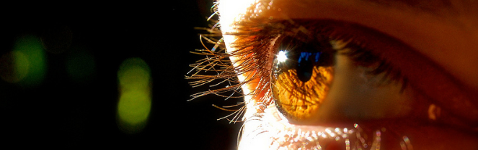

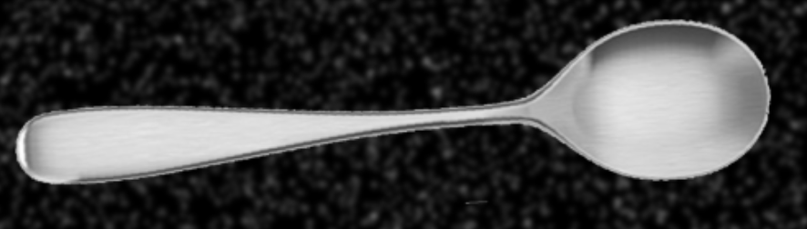
Reconocimiento de Patrones
Versión 2026
Ejercicio E03: Segmentación y
Características Geométricas
(CAPÍTULO 1I)
Domingo Mery
Ciencia de la Computación
Universidad Católica – Chile
http://domingomery.ing.uc.cl
Reconocedor
de Cubiertos
‘Cuchara’

Slide 2


E03 > Reconocedor de Cubiertos
Segmentación
Descriptores
de Fourier
Clasificador
Momentos
de Hu
‘Cuchara’
Imagen X
1000 x 1000
Imagen Yk

Slide 3
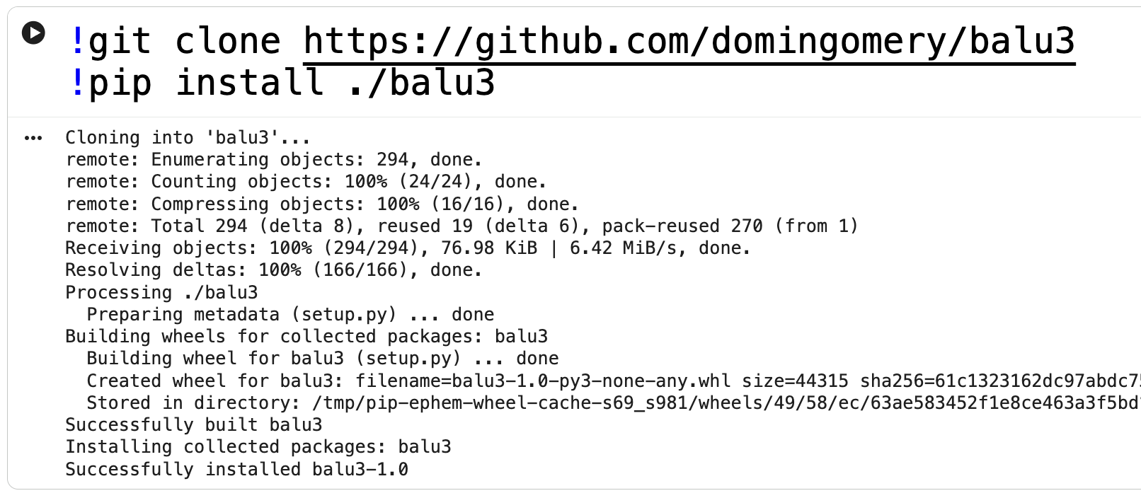
E04
PASO INICIAL : Cargar Balu
Esta librería se usará para las funciones que extraen las características geometricas basadas en los descriptores de Fourier y los momentos de Hu.

Slide 4
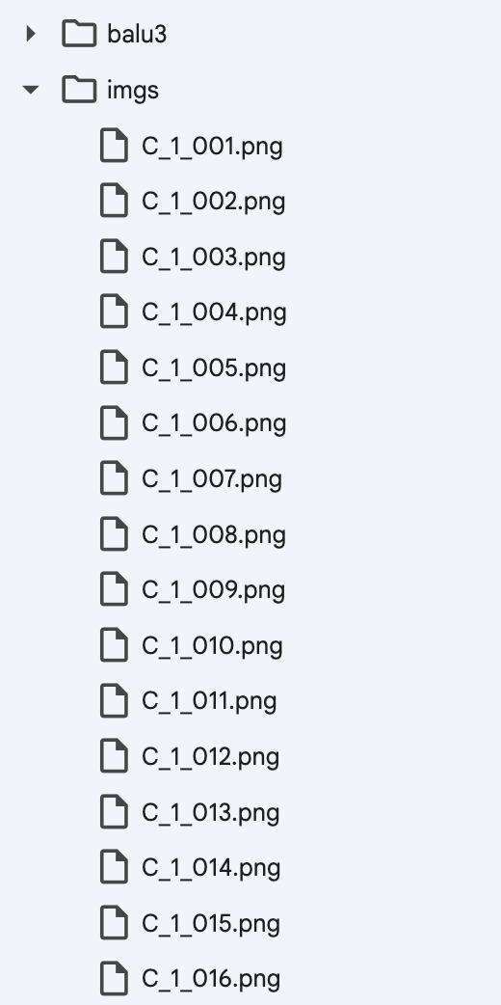
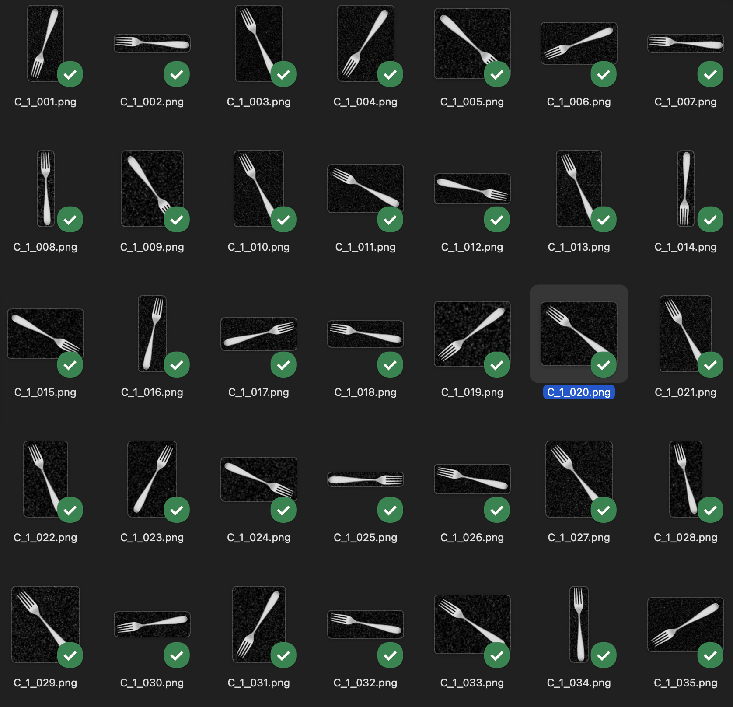
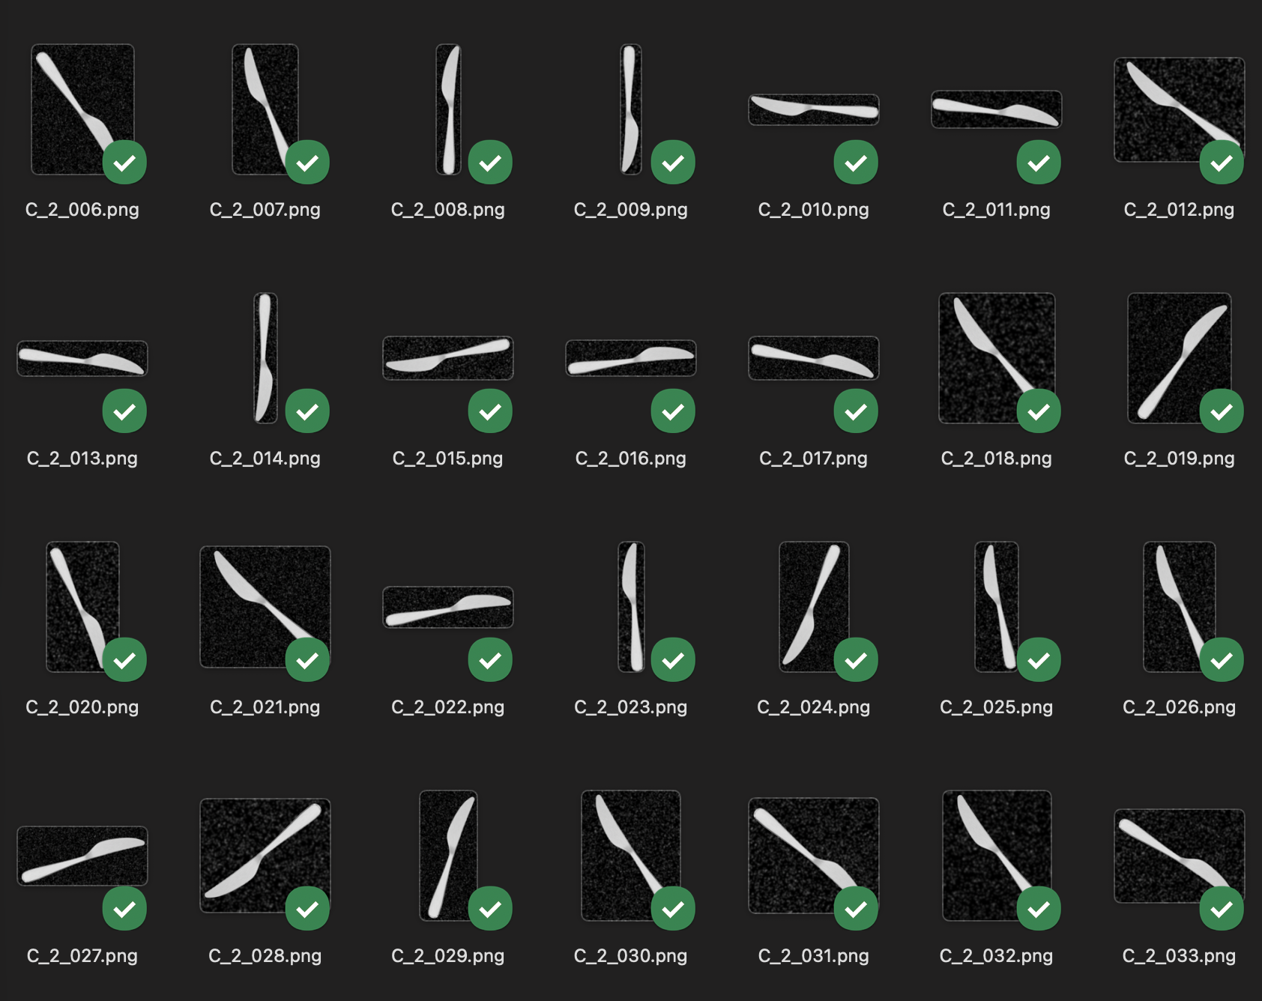
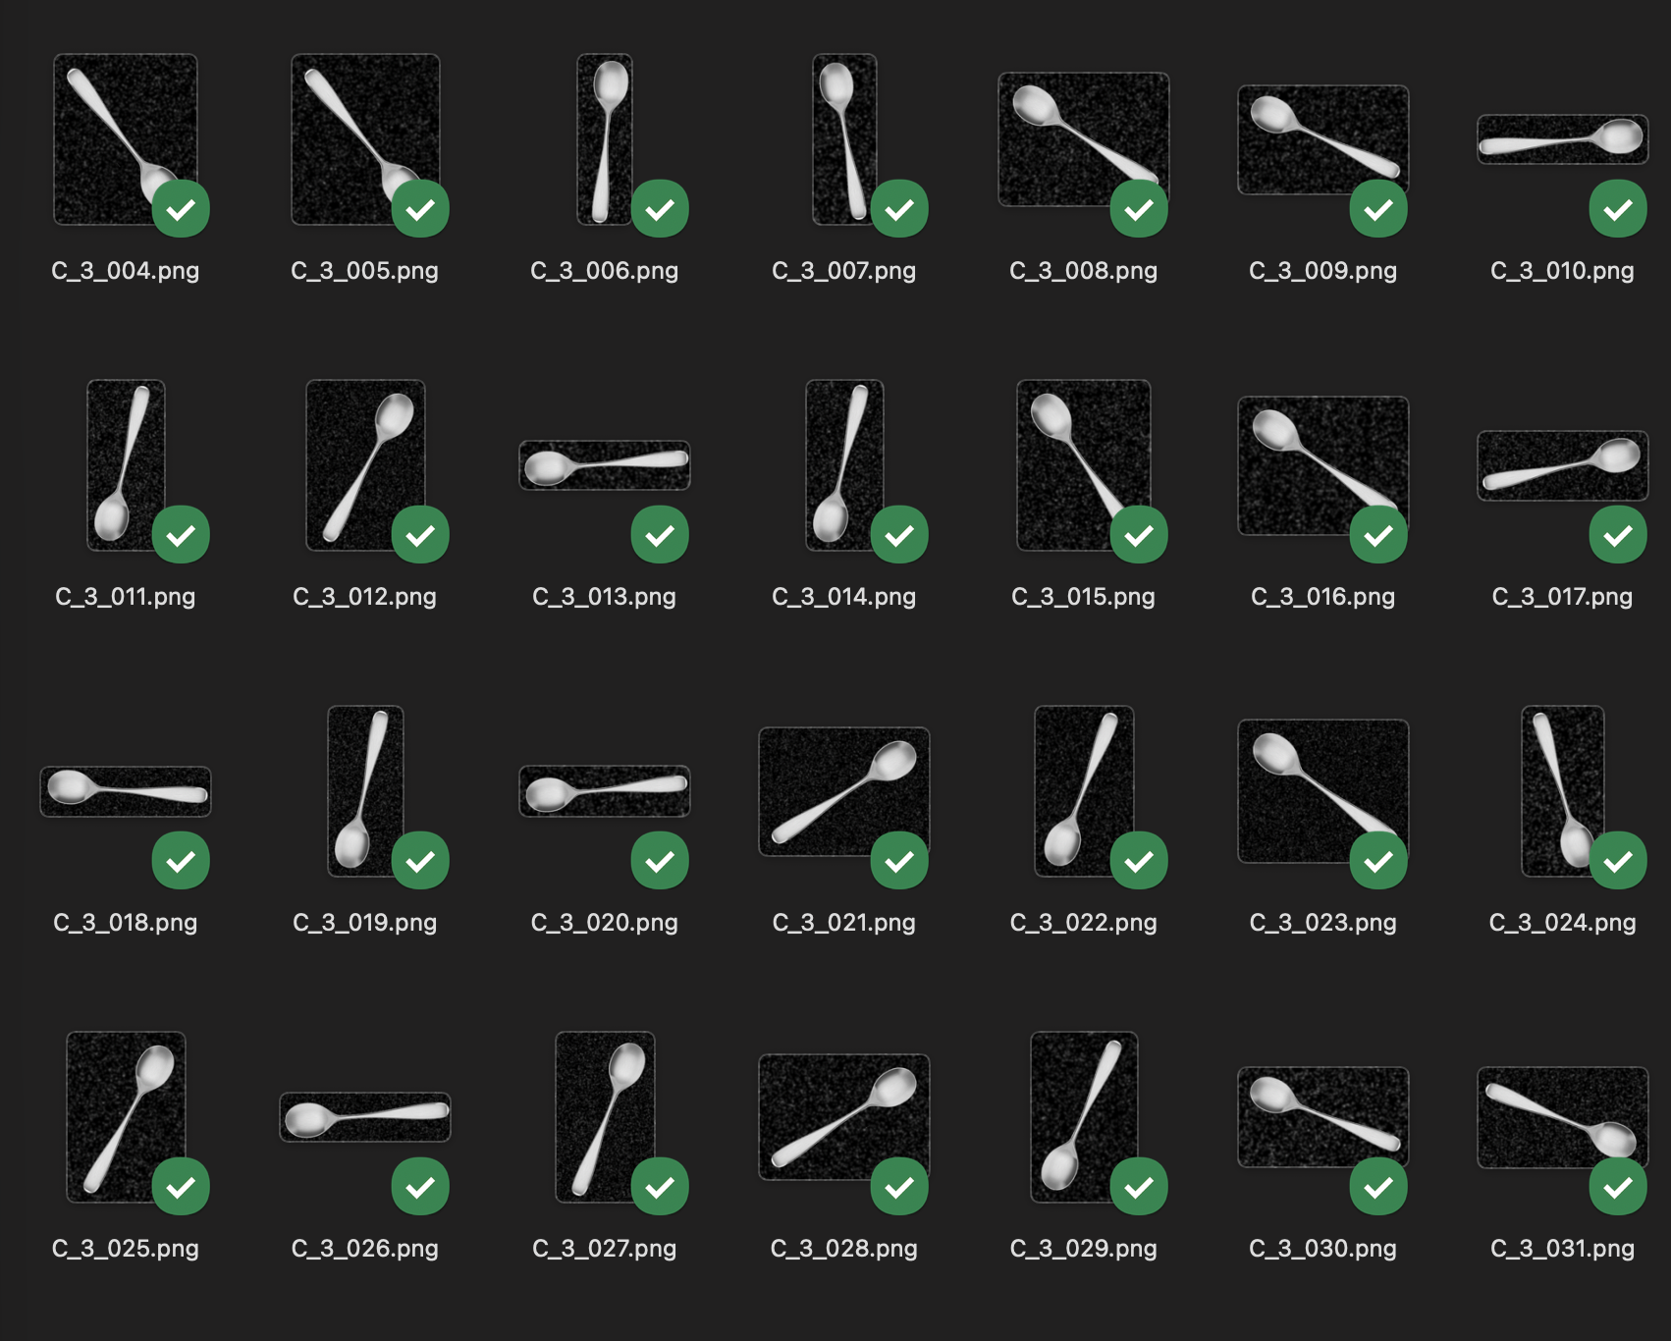
E03 > P01: Base de Datos
C_x_nnn.png
x: 1, 2, 3
nnn: 001, … 100
Imagen X
1000 x 1000
Imagen Yk

Slide 5
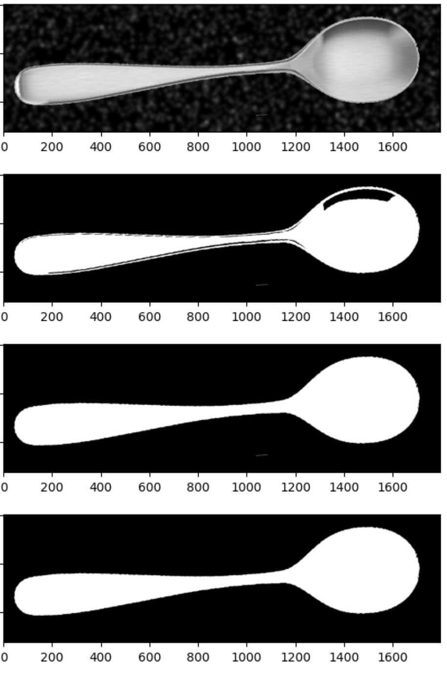
E03 > P02: Preprocesamiento
IMAGEN ORIGINAL
IMAGEN SEGMENTADA
(usar Otsu)
IMAGEN RELLENADA
(usar morfología)
IMAGEN SIN REGIONES PEQUEÑAS
(usar morfología)

Slide 6
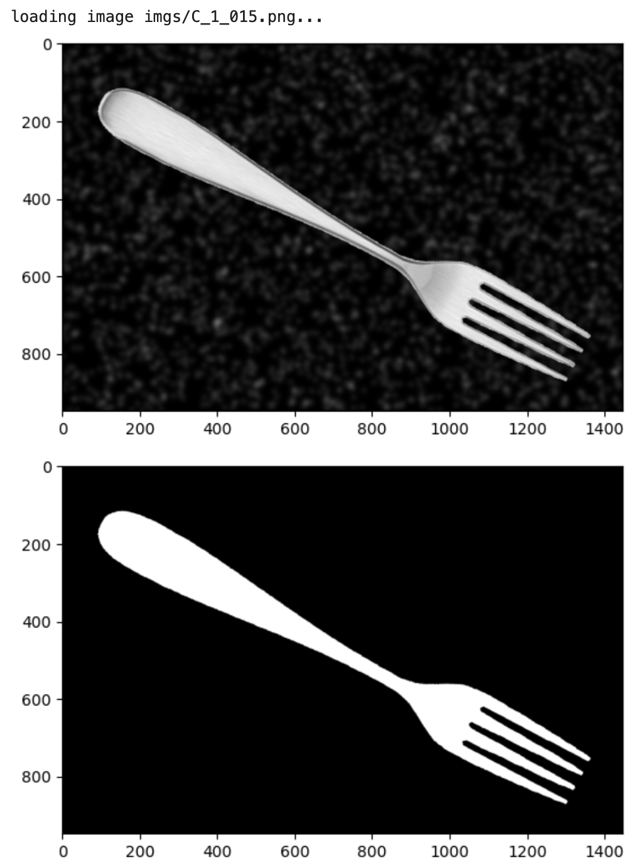
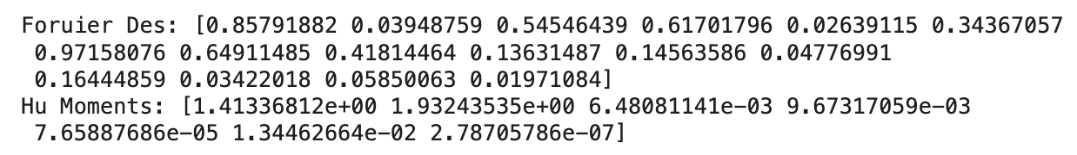
E03 > P03: Características Geométricas

Slide 7
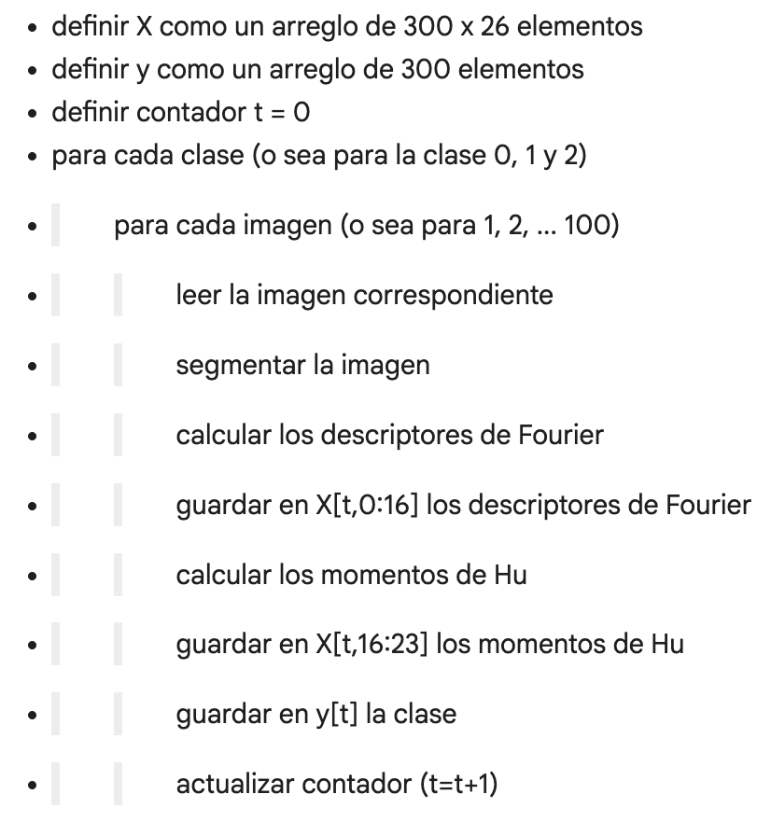
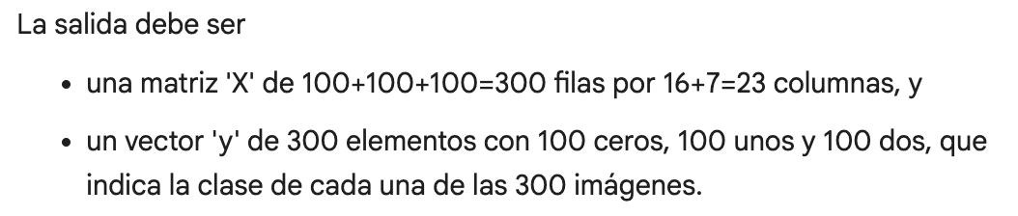
E03 > P04: Extracción para toda la BD

Slide 8
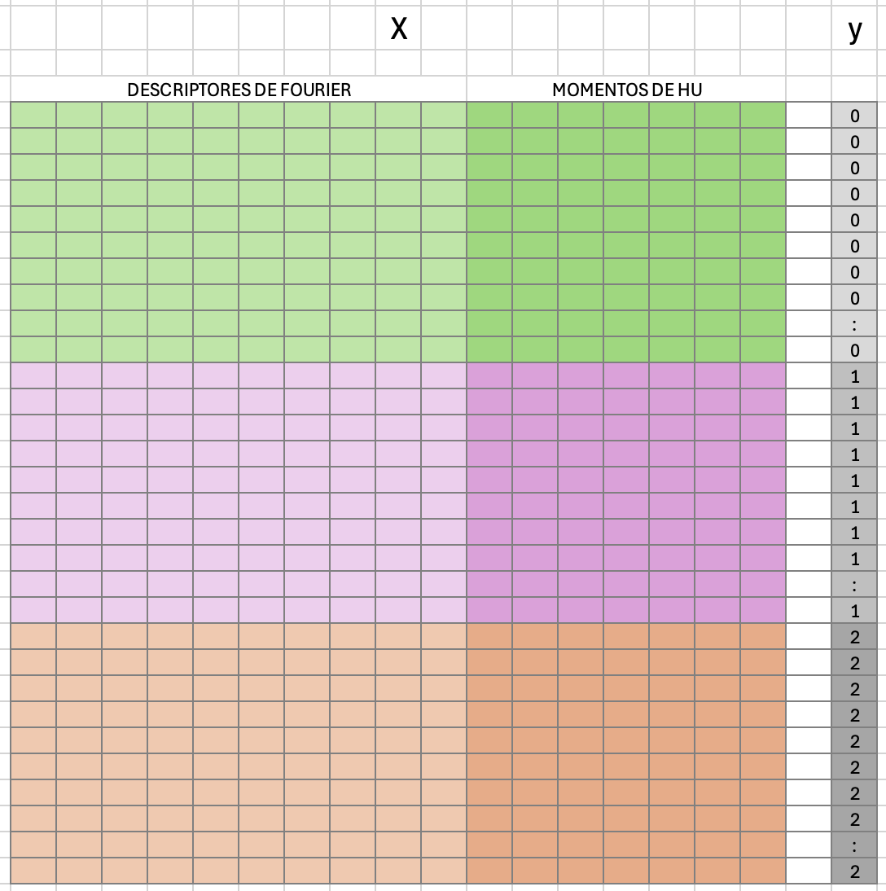
E03 > P04: Extracción para toda la BD
T E N E D O R E S
100 filas
100 filas
C U C H I L L O S
Clasificación
Ideal
100 filas
C U C H A R A S

Slide 9
E03 > P05: Split Training/Testing
80 filas
para training
T E N E D O R E S
20 filas
para testing
80 filas
para training
C U C H I L L O S
Clasificación
Ideal
20 filas
para testing
80 filas
para training
C U C H A R A S
20 filas
para testing

Slide 10
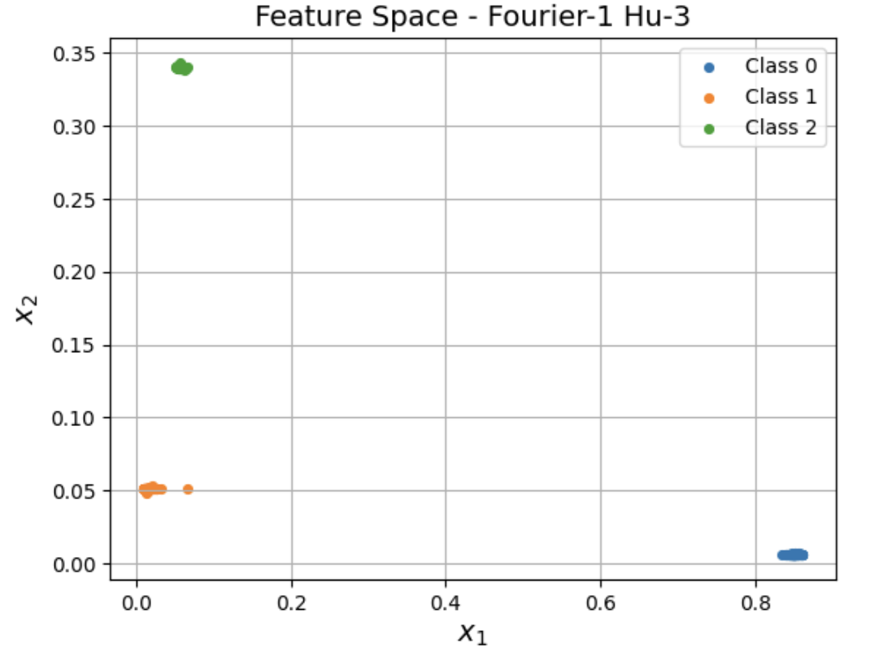
E03 > P06: Selección y Análisis

Slide 11
E03 > P07: Clasificación del Testing

Slide 12
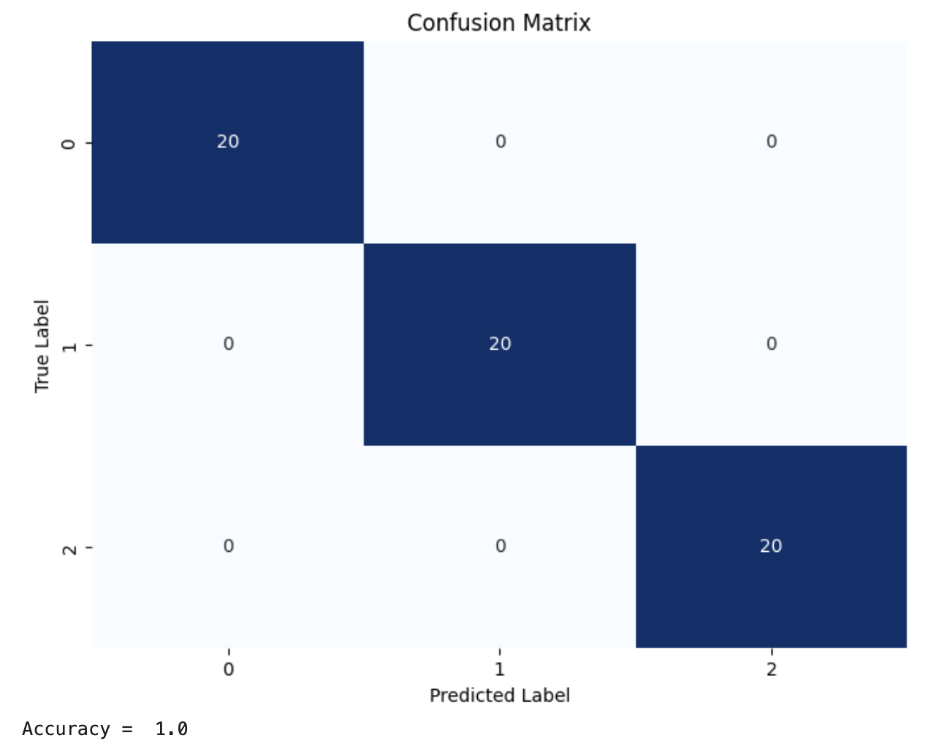
E03 > P08: Evaluación

